Slide 1
CHÀO MỪNG CÁC CON
ĐẾN VỚI TIẾT HỌC
Bài 89: ưng – ưc

Slide 2
KHỞI ĐỘNG

Slide 3
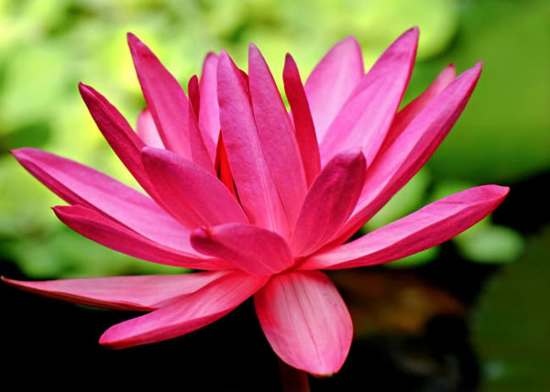
Tranh vẽ gì?
A. Hoa sen
B. Hoa súng

Slide 4
Điền chữ cái thích hợp vào chỗ chấm
…..úc nước
A. m
B. x

Slide 5
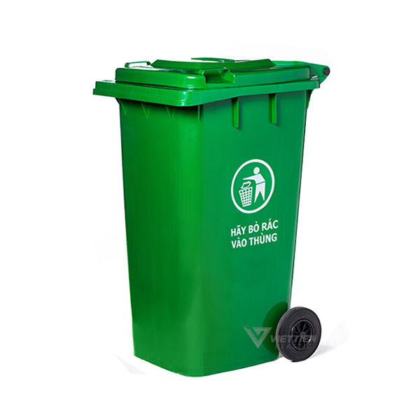
Tranh vẽ gì ?
A. Xô rác
B. Thùng rác

Slide 6
ưng
ưc

Slide 7
lưng
ưng

Slide 8
cá mực
mực
ưc

Slide 9
ưng - ưc

Slide 10
Bài 89: ưng - ưc
lưng
cá mực
ưng
mực
ưc

Slide 11
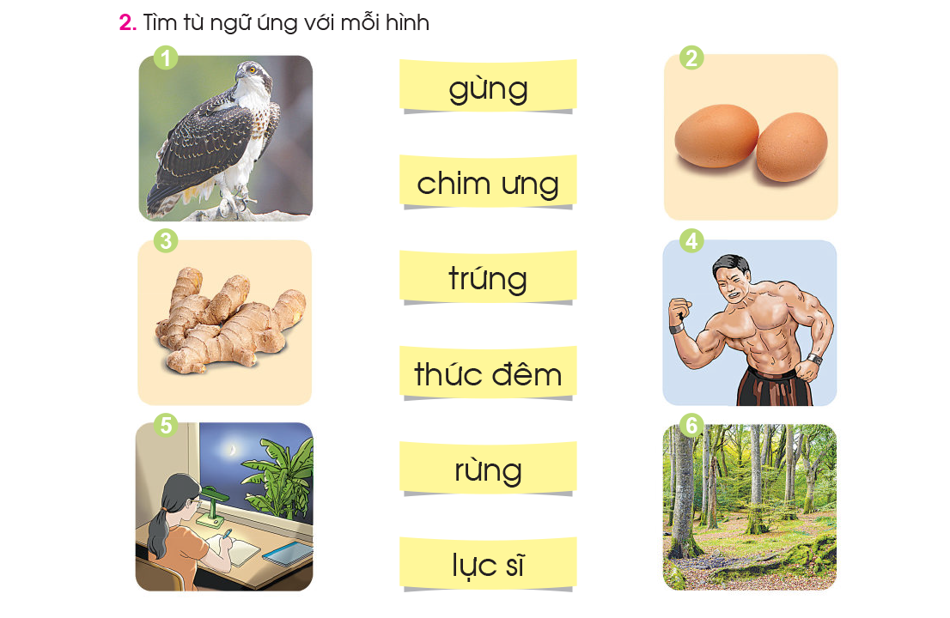
Tìm từ ngữ ứng với mỗi hình

Slide 12
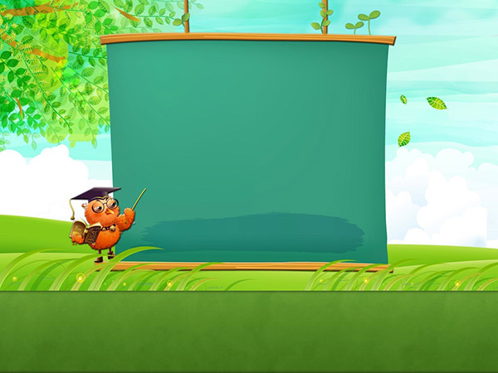
Tập viết

Slide 13
Tập viết

Slide 14
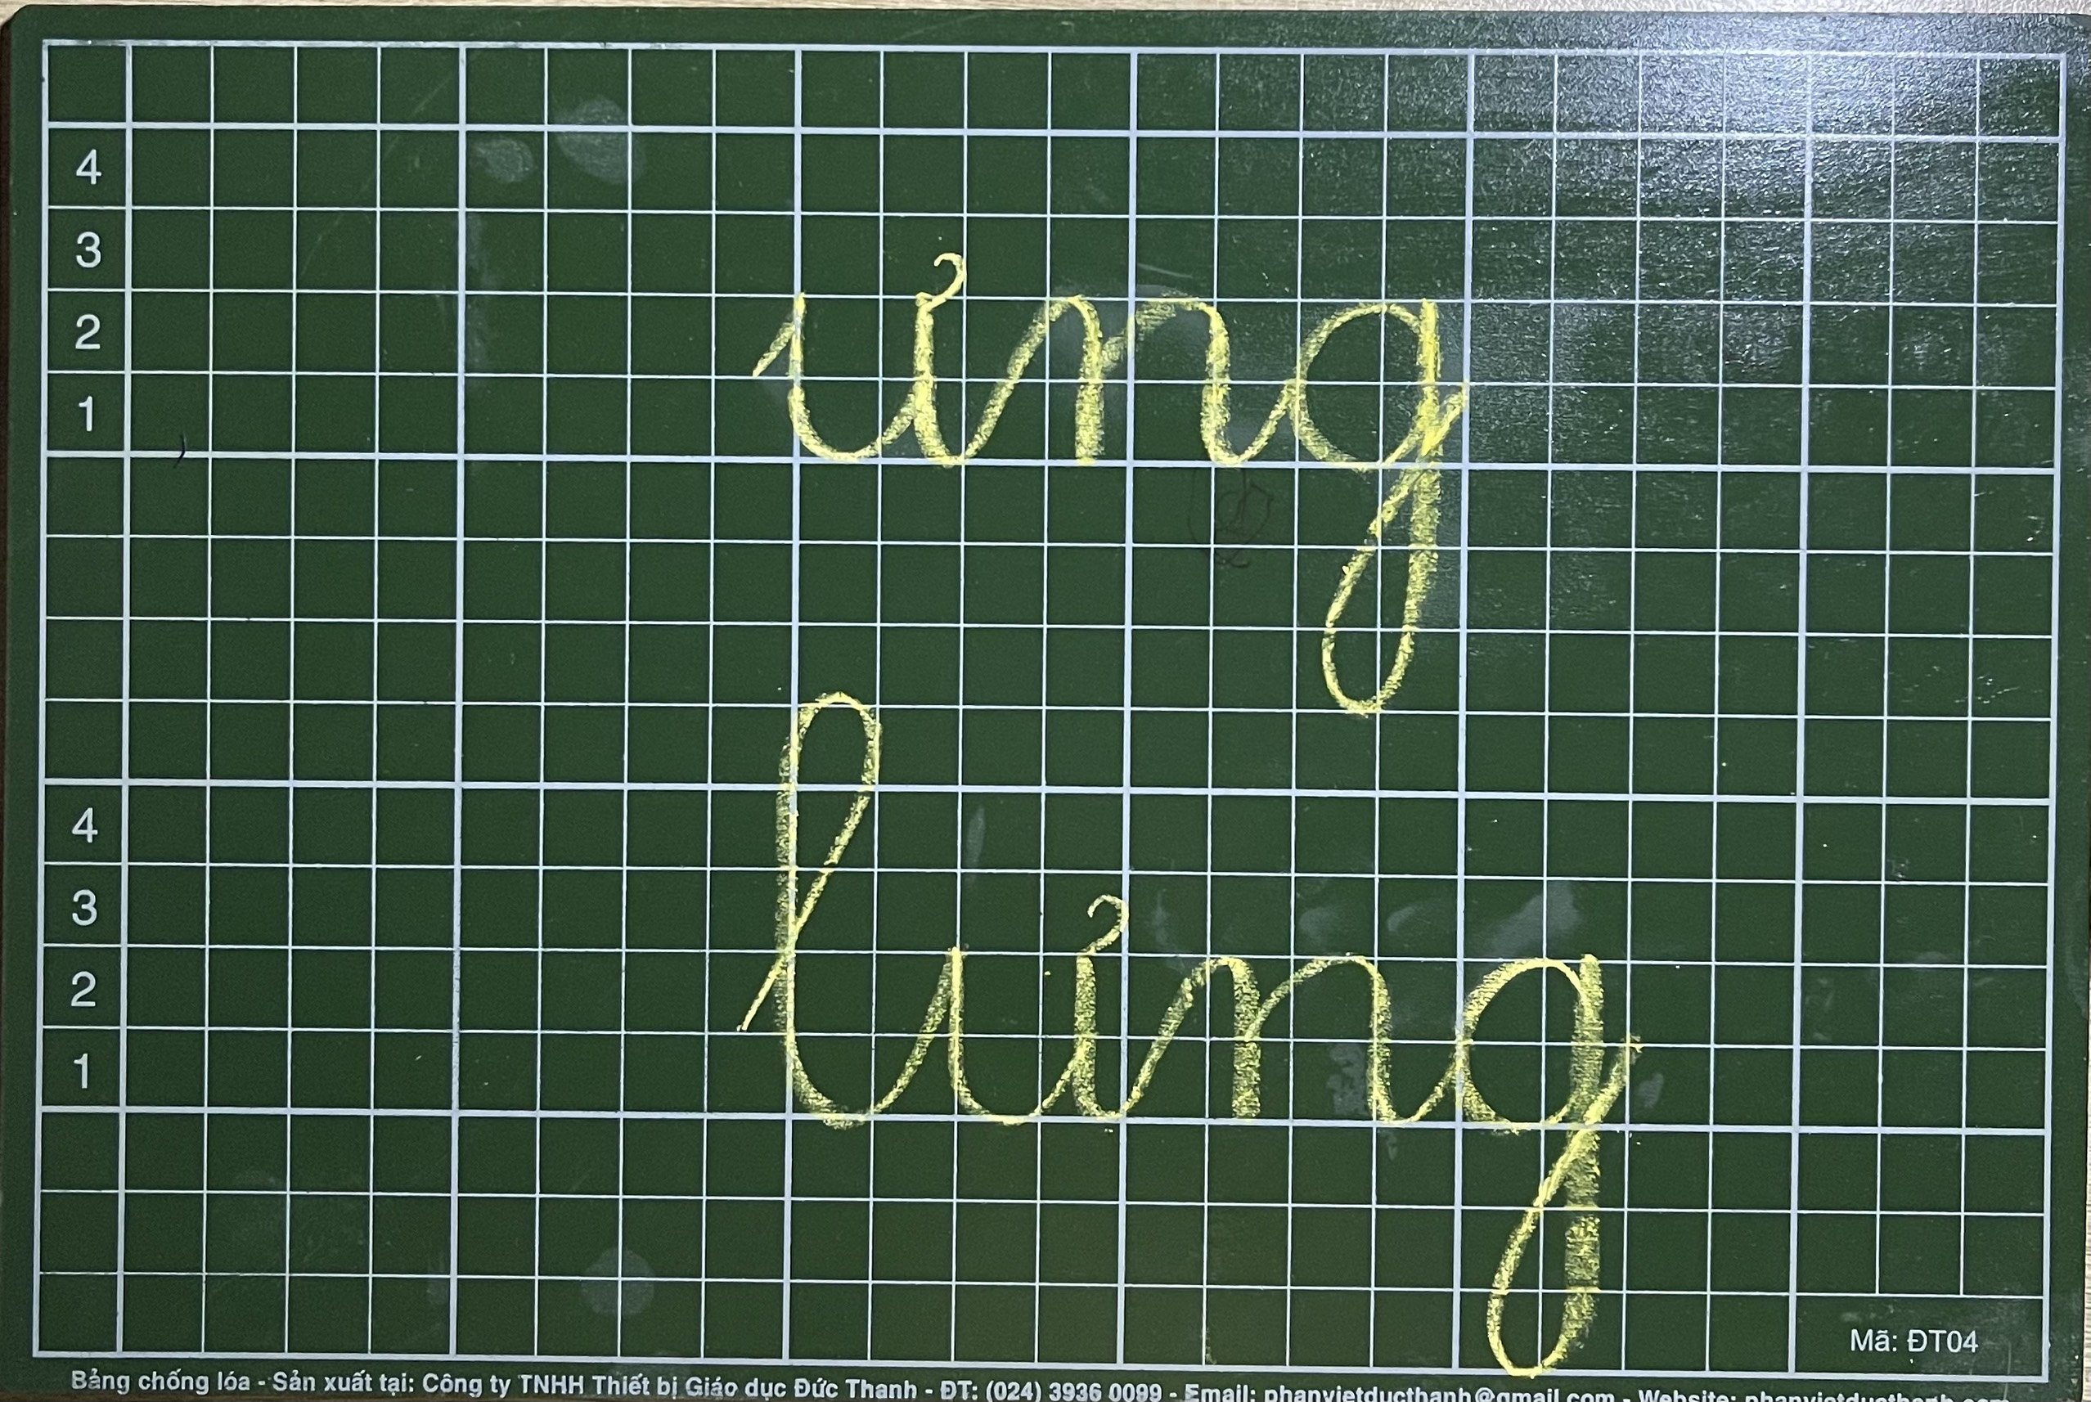
VIẾT BẢNG CON

Slide 15
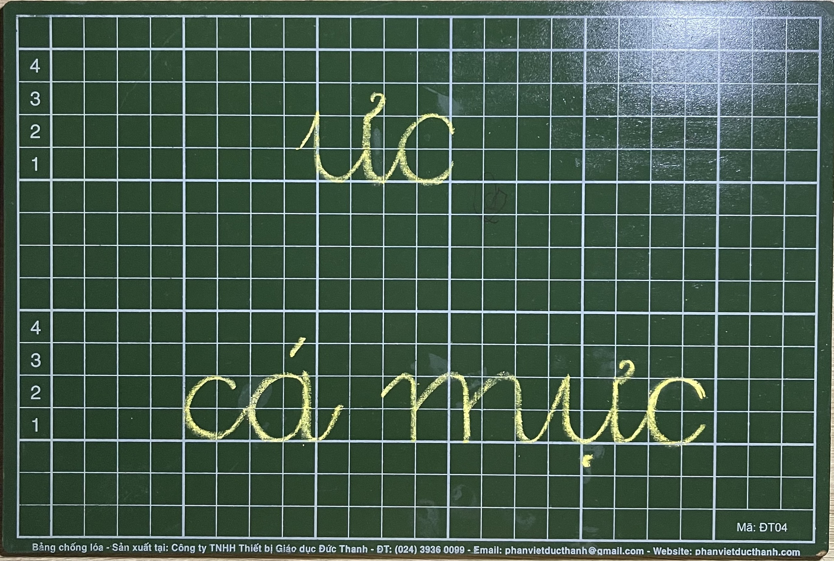
VIẾT BẢNG CON

Slide 16
THƯ GIÃN

Slide 19
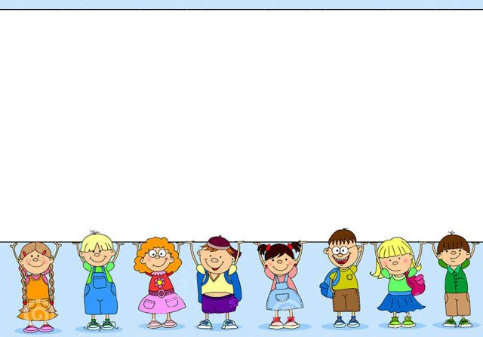
Luyện đọc từ ngữ
biển
ửng hồng
xa tít tắp
sóng nhấp nhô
vầng hồng
nắng sớm
nô đùa
sáng rực

Slide 20
2
1
3
4
5
6
7

Slide 21
1
2

Slide 22
Nói tiếp để hoàn thành câu
ửng hồng
a) Khi vầng trắng nhô lên, mặt biển ................
nô đùa trên sóng
b) Những tia nắng sớm .............................

